Slide 1

Metrologia
Paquímetro em Polegada Milesimal
Prof° Rodrigo Martins
Notes:
Abertura. Pergunte à turma se já viram chave, parafuso ou cano marcados em polegada. Hoje vamos ler o paquímetro em polegada milesimal, com resolução de um milésimo de polegada (.001").

Slide 2

Por que estudar polegada?
Parafusos e porcas
1 polegada
Chaves e parafusos de 1/2", 3/8"...
= 25,4 mm
Tubos e conexões
Canos e mangueiras de 3/4", 1/2"...
O símbolo " (aspas) indica polegada: 2" = duas polegadas
Máquinas importadas
Desenhos e peças dos EUA e da Inglaterra
Notes:
A polegada é do sistema inglês. No Brasil usamos o milímetro, mas muitas peças, parafusos, tubos e máquinas vêm em polegada. Por isso o técnico precisa ler e converter as duas unidades. Lembre: 1 polegada = 25,4 mm.

Slide 3
Polegada milesimal: escrita com ponto
Fração | Milesimal | Milímetro
1/2" | .500" | 12,7 mm
1/4" | .250" | 6,35 mm
1/8" | .125" | 3,175 mm
— | .001" | 0,0254 mm
No sistema inglês o ponto separa os decimais
.725"
lê-se: 725 milésimos de polegada
Notes:
A polegada milesimal (ou decimal) divide a polegada em 10, 100, 1000 partes. No sistema inglês o ponto separa os decimais e o zero antes do ponto costuma ser omitido: .725" = 0,725 polegada = 725 milésimos. Mostre que 1/2" e .500" são a mesma medida.

Slide 4
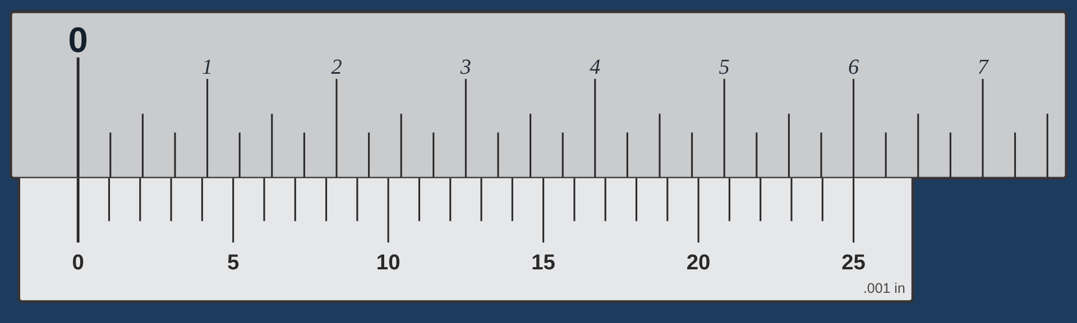
O paquímetro em polegada milesimal
Escala fixa: cada tracinho vale .025"
Nônio: 25 divisões, cada traço vale .001"
Notes:
Esta é a escala de polegada do paquímetro, fechado: o zero do nônio coincide com o zero da escala fixa. Na escala fixa cada polegada é dividida em 40 partes de .025". O nônio tem 25 divisões. Normalmente a escala em polegada fica na parte de baixo do paquímetro e a de milímetro em cima.

Slide 5
Como ler a escala fixa
1 2 3
1 a 9
.025"
Números grandes: polegadas inteiras
Números pequenos: .100" a .900"
Cada tracinho: 4 entre dois números pequenos
Exemplo: passou o 1 grande, o 7 pequeno e 1 tracinho
1" + .700" + .025" = 1.725"
Notes:
Entre dois números pequenos há 4 tracinhos de .025": .025, .050, .075 e .100. Na escala fixa, conte: polegada inteira + décimos (números pequenos) + quantos tracinhos de .025 passaram até o zero do nônio. A conta é só com números decimais, sem frações.

Slide 6
Resolução: a menor medida do paquímetro
Resolução = UEF ÷ NDN
UEF (escala fixa)
NDN (nônio)
Resolução
1" ÷ 40 = .025"
25 divisões
.025 ÷ 25 = .001"
Cada traço do nônio vale um milésimo de polegada (.001" = 0,0254 mm).
Notes:
É a mesma fórmula do paquímetro em milímetro (1 mm ÷ 20 = 0,05 mm). UEF = unidade da escala fixa; NDN = número de divisões do nônio. Atenção: algumas apostilas trazem ".25" e "0,01" por engano; o certo é .025" por divisão e .001" de resolução.

Slide 7
Leitura em três passos
1
Leia a escala fixa
Até o zero do nônio: polegadas + números pequenos + tracinhos de .025".
2
Ache o traço que coincide
O traço do nônio alinhado com um traço da escala fixa. Cada um vale .001".
3
Some as duas leituras
Escala fixa + nônio = leitura. Ex.: 1.700" + .021" = 1.721".
Notes:
Procedimento do Telecurso: o mesmo do milímetro. Conte as unidades de .025" à esquerda do zero do nônio e some os milésimos indicados pelo traço do nônio que coincide com um traço da escala fixa.

Slide 8
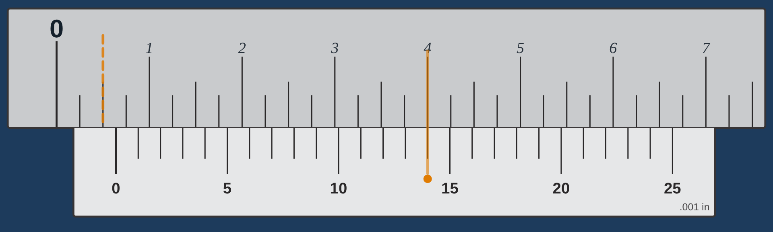
Exemplo 1: .064"
Escala fixa .050"
Nônio, 14º traço + .014"
Leitura = .064"
Notes:
Exemplo do Telecurso. A linha tracejada marca o último traço da escala fixa antes do zero do nônio: passaram 2 tracinhos de .025 = .050. A linha cheia marca o traço do nônio que coincide: o 14º, ou seja .014. Total .064".

Slide 9
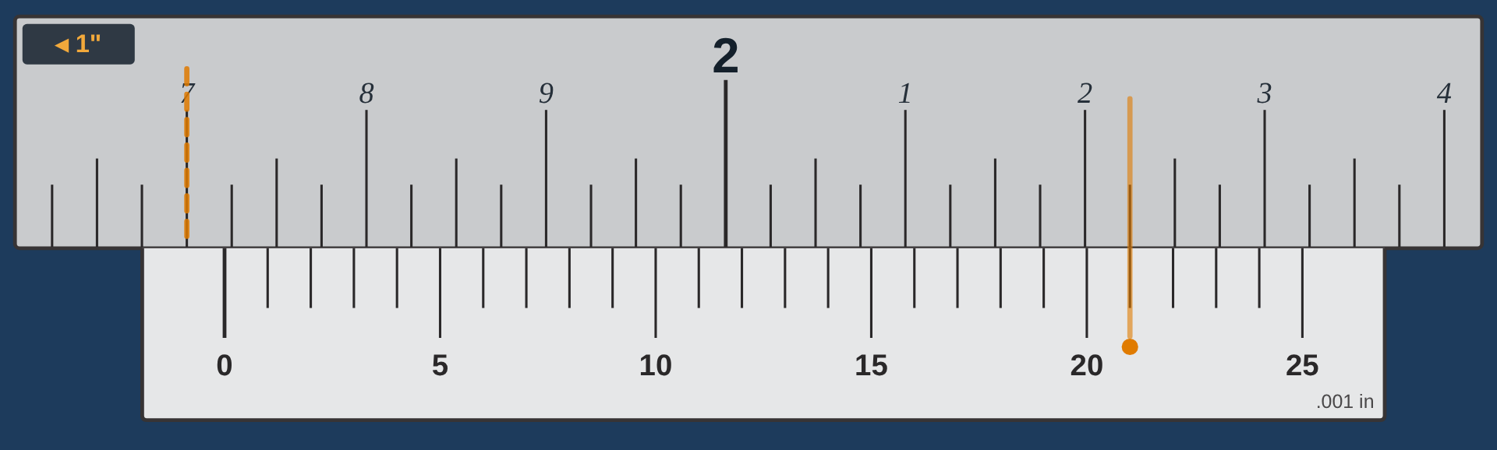
Exemplo 2: 1.721"
Escala fixa 1.700"
Nônio, 21º traço + .021"
Leitura = 1.721"
Notes:
Exemplo do Telecurso. A polegada 1 ficou à esquerda, fora da imagem (a etiqueta no canto mostra). O zero do nônio passou o 7 pequeno (1.700) e ainda não chegou ao primeiro tracinho depois dele. O 21º traço do nônio coincide: .021. Total 1.721".

Slide 10
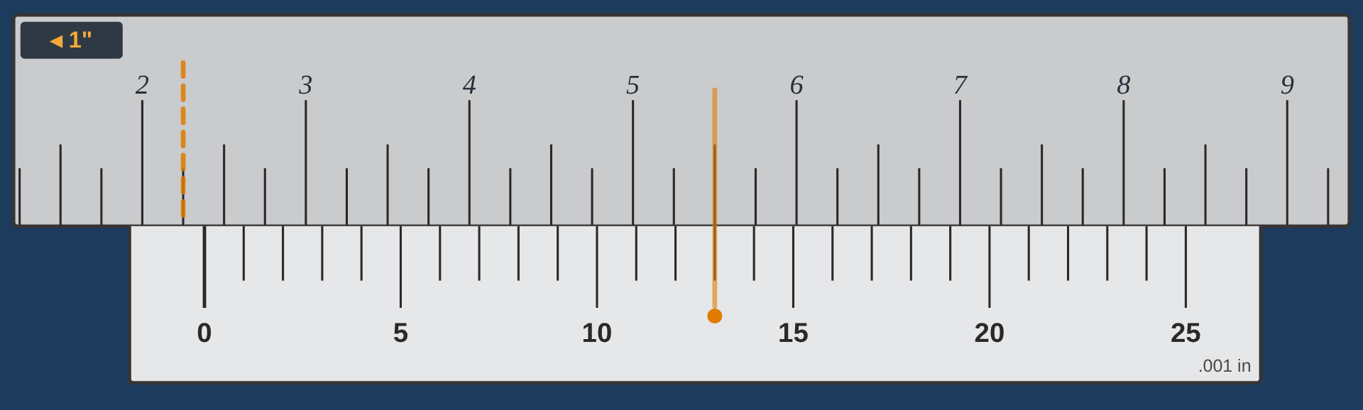
Abrir o paquímetro em 1.238"
1. Separe as polegadas
2. Milésimos ÷ 25
3. Posicione
1.238 → 1" + .238"
238 ÷ 25 = 9, resto 13
9 tracinhos + 13º traço
Notes:
Caminho inverso: dada a medida, posicionar o cursor. Separe as polegadas inteiras. Divida os milésimos por 25 (porque cada tracinho vale 25 milésimos): o quociente diz quantos tracinhos passam na escala fixa e o resto diz qual traço do nônio deve coincidir. 238 ÷ 25 = 9 resto 13: 9 tracinhos = .225" (2 números pequenos e mais 1 tracinho). O nível Avançado do simulador treina isso.

Slide 11
Conversão: tudo passa por 25,4
Polegada → mm: × 25,4
mm → polegada: ÷ 25,4
1.721" × 25,4 = 43,71 mm
.500" × 25,4 = 12,7 mm
.001" × 25,4 = 0,0254 mm
12,7 mm ÷ 25,4 = .500"
6,35 mm ÷ 25,4 = .250"
25 mm ÷ 25,4 = .984"
Notes:
Com calculadora: multiplique por 25,4 para ir de polegada para milímetro; divida por 25,4 para voltar. Arredonde o milímetro para duas casas (centésimo) e a polegada para três casas (milésimo). 1.721 × 25,4 = 43,7134 → 43,71 mm. O nível Avançado do simulador pede leitura e conversão.

Slide 12
Cuidados para medir certo
Olhe de frente
Não aperte demais
Peça perto da escala
Olhar de lado causa erro de paralaxe.
Força excessiva altera a leitura.
Meça com o fundo dos bicos.
Peça parada
Confira o zero
Guarde no estojo
Desligue a máquina antes de medir.
Fechado e limpo, os zeros coincidem.
Limpo, sem pancadas.
Notes:
Baseado no LabMetro/UFSC (aspectos operacionais) e no Telecurso (conservação). Colocar a peça perto da escala reduz o erro (princípio de Abbe). Nunca medir peça em movimento, por exemplo no torno: é perigoso e gasta os bicos.

Slide 13
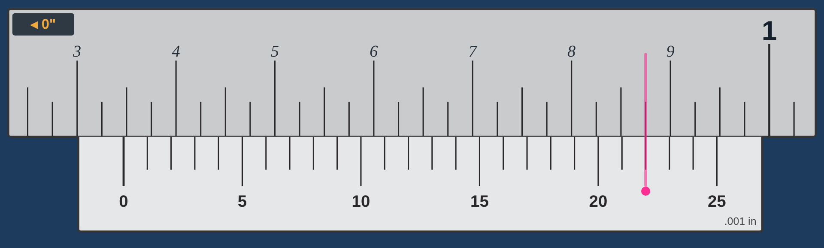
Exercício 1
Qual é a leitura? A linha rosa mostra o traço que coincide.
Escala fixa
Nônio
+
Leitura
=
Notes:
A linha rosa mostra o traço do nônio que coincide com a escala fixa. Peça que os alunos preencham as três caixas: escala fixa, nônio e a soma. A resposta está no próximo slide. Escala fixa: .300" + 1 × .025" = .325". Nônio: 22º traço coincide = .022". Total .325" + .022" = .347".

Slide 14

Exercício 1: resposta
Tracejado: escala fixa Linha cheia: traço do nônio
Escala fixa
.325"
Nônio
+
.022"
Leitura
=
.347"
Escala fixa: .300" + 1 × .025" = .325" · nônio: 22º traço = .022"
Notes:
Escala fixa: .300" + 1 × .025" = .325". Nônio: 22º traço coincide = .022". Total .325" + .022" = .347".

Slide 15
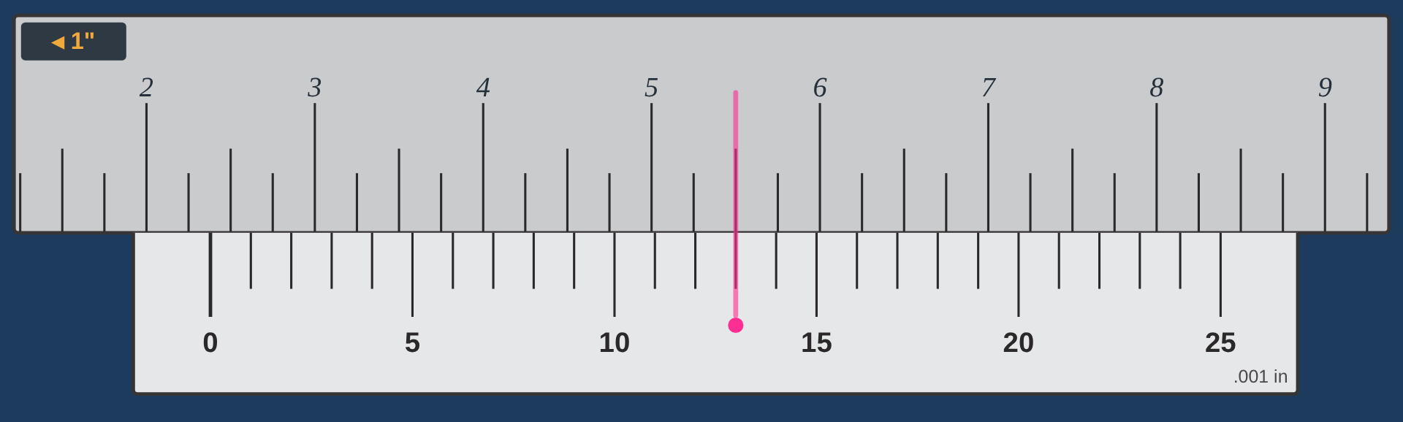
Exercício 2
Qual é a leitura? A linha rosa mostra o traço que coincide.
Escala fixa
Nônio
+
Leitura
=
Notes:
A linha rosa mostra o traço do nônio que coincide com a escala fixa. Peça que os alunos preencham as três caixas: escala fixa, nônio e a soma. A resposta está no próximo slide. Escala fixa: 1" + .200" + 1 × .025" = 1.225". Nônio: 13º traço coincide = .013". Total 1.225" + .013" = 1.238".

Slide 16
Exercício 2: resposta
Tracejado: escala fixa Linha cheia: traço do nônio
Escala fixa
1.225"
Nônio
+
.013"
Leitura
=
1.238"
Escala fixa: 1" + .200" + 1 × .025" = 1.225" · nônio: 13º traço = .013"
Notes:
Escala fixa: 1" + .200" + 1 × .025" = 1.225". Nônio: 13º traço coincide = .013". Total 1.225" + .013" = 1.238".

Slide 17

Exercício 3
Qual é a leitura? A linha rosa mostra o traço que coincide.
Escala fixa
Nônio
+
Leitura
=
Notes:
A linha rosa mostra o traço do nônio que coincide com a escala fixa. Peça que os alunos preencham as três caixas: escala fixa, nônio e a soma. A resposta está no próximo slide. Escala fixa: 2" + .500" = 2.500". Nônio: 6º traço coincide = .006". Total 2.500" + .006" = 2.506".

Slide 18

Exercício 3: resposta
Tracejado: escala fixa Linha cheia: traço do nônio
Escala fixa
2.500"
Nônio
+
.006"
Leitura
=
2.506"
Escala fixa: 2" + .500" = 2.500" · nônio: 6º traço = .006"
Notes:
Escala fixa: 2" + .500" = 2.500". Nônio: 6º traço coincide = .006". Total 2.500" + .006" = 2.506".

Slide 19
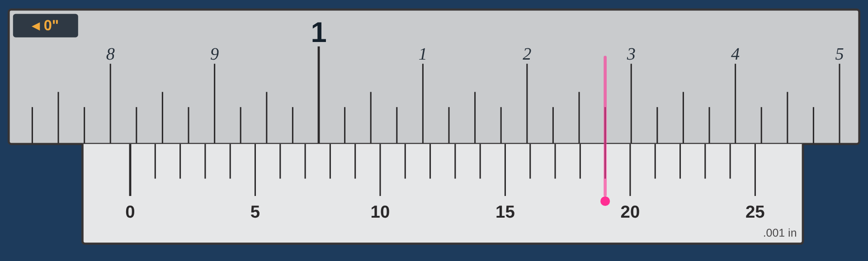
Exercício 4
Qual é a leitura? A linha rosa mostra o traço que coincide.
Escala fixa
Nônio
+
Leitura
=
Notes:
A linha rosa mostra o traço do nônio que coincide com a escala fixa. Peça que os alunos preencham as três caixas: escala fixa, nônio e a soma. A resposta está no próximo slide. Escala fixa: .800". Nônio: 19º traço coincide = .019". Total .800" + .019" = .819".

Slide 20
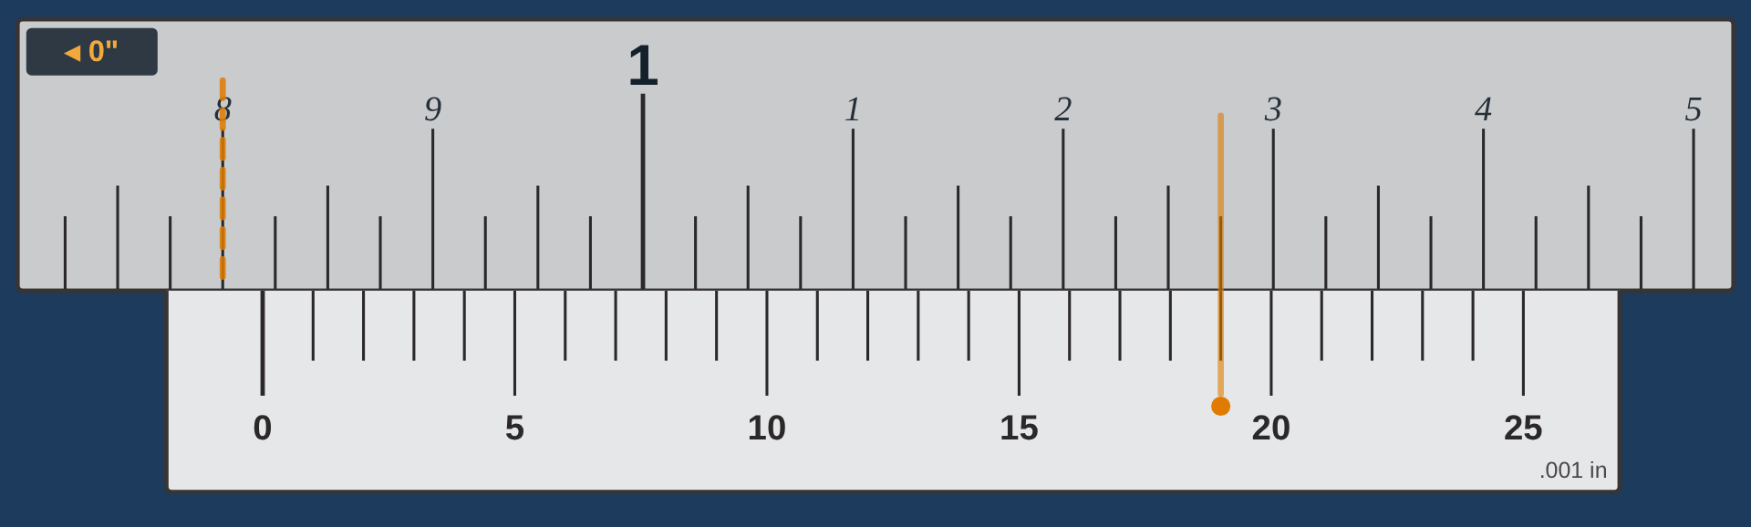
Exercício 4: resposta
Tracejado: escala fixa Linha cheia: traço do nônio
Escala fixa
.800"
Nônio
+
.019"
Leitura
=
.819"
Escala fixa: .800" · nônio: 19º traço = .019"
Notes:
Escala fixa: .800". Nônio: 19º traço coincide = .019". Total .800" + .019" = .819".

Slide 21
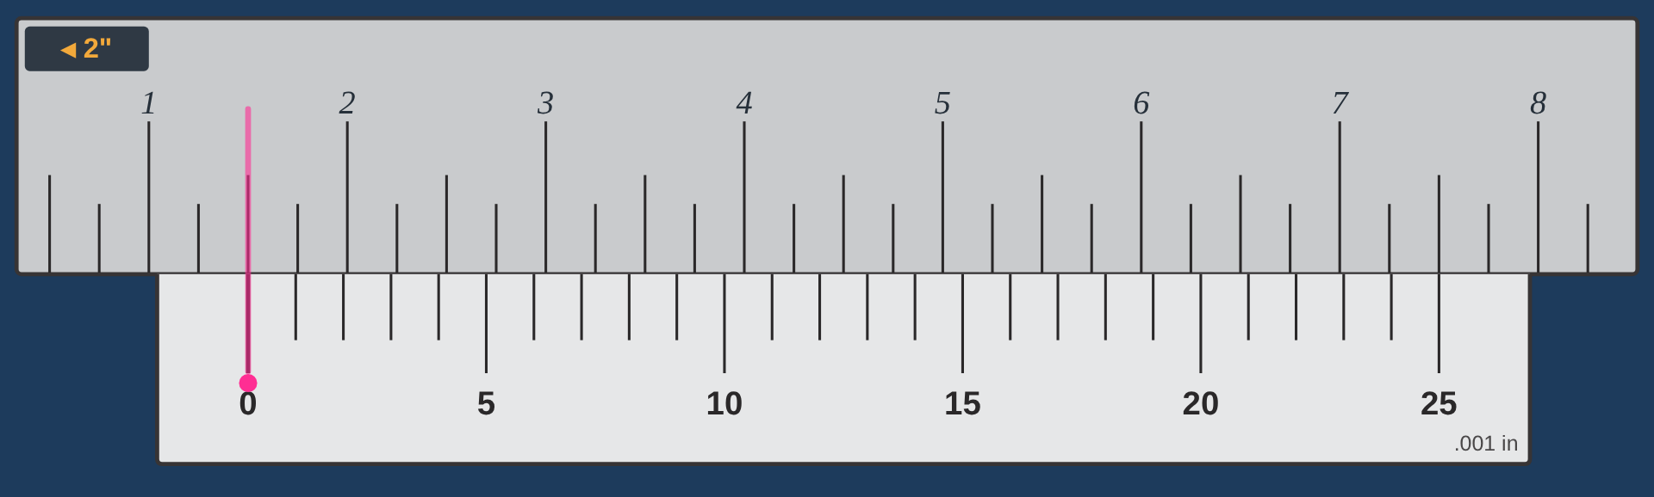
Exercício 5
Qual é a leitura? A linha rosa mostra o traço que coincide.
Escala fixa
Nônio
+
Leitura
=
Notes:
A linha rosa mostra o traço do nônio que coincide com a escala fixa. Peça que os alunos preencham as três caixas: escala fixa, nônio e a soma. A resposta está no próximo slide. Escala fixa: 2" + .100" + 2 × .025" = 2.150". O zero do nônio coincide com um traço da escala fixa: não há nada a somar. Total 2.150" + .000" = 2.150".

Slide 22
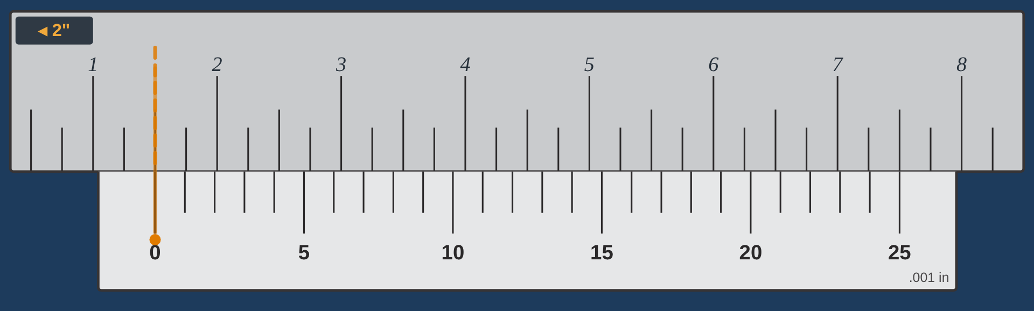
Exercício 5: resposta
Tracejado: escala fixa Linha cheia: traço do nônio
Escala fixa
2.150"
Nônio
+
.000"
Leitura
=
2.150"
Escala fixa: 2" + .100" + 2 × .025" = 2.150" · nônio: o zero coincide = .000"
Notes:
Escala fixa: 2" + .100" + 2 × .025" = 2.150". O zero do nônio coincide com um traço da escala fixa: não há nada a somar. Total 2.150" + .000" = 2.150".

Slide 23

Exercício 6
Qual é a leitura? A linha rosa mostra o traço que coincide.
Escala fixa
Nônio
+
Leitura
=
Notes:
A linha rosa mostra o traço do nônio que coincide com a escala fixa. Peça que os alunos preencham as três caixas: escala fixa, nônio e a soma. A resposta está no próximo slide. Escala fixa: 1" + .400" + 2 × .025" = 1.450". Nônio: 15º traço coincide = .015". Total 1.450" + .015" = 1.465".

Slide 24
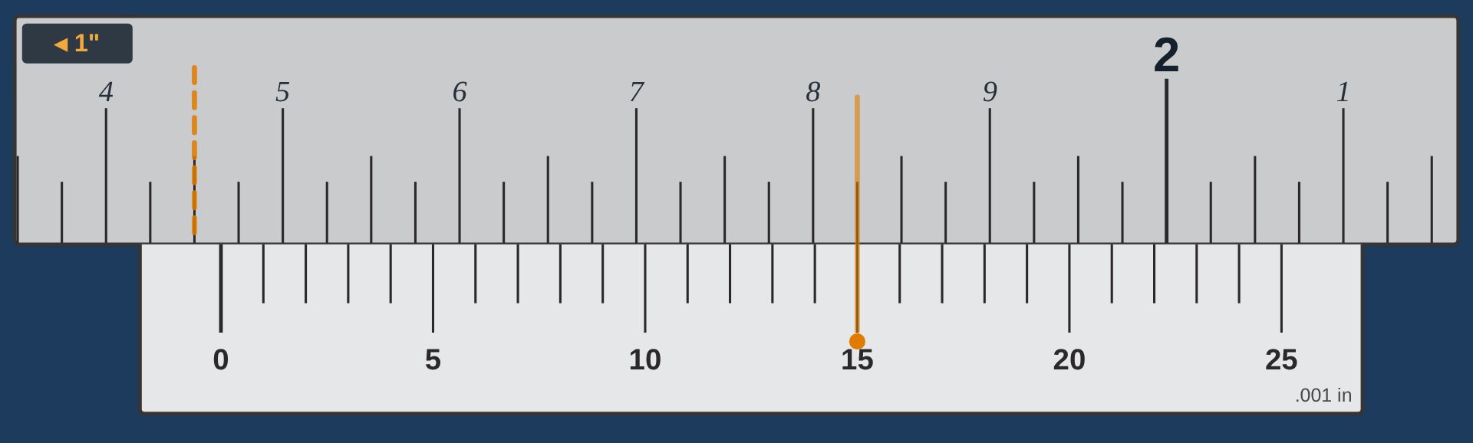
Exercício 6: resposta
Tracejado: escala fixa Linha cheia: traço do nônio
Escala fixa
1.450"
Nônio
+
.015"
Leitura
=
1.465"
Escala fixa: 1" + .400" + 2 × .025" = 1.450" · nônio: 15º traço = .015"
Notes:
Escala fixa: 1" + .400" + 2 × .025" = 1.450". Nônio: 15º traço coincide = .015". Total 1.450" + .015" = 1.465".

Slide 25
Gabarito dos exercícios
Exercício | Escala fixa | Nônio | Leitura
1 | .325" | 22º traço .022" | .347"
2 | 1.225" | 13º traço .013" | 1.238"
3 | 2.500" | 6º traço .006" | 2.506"
4 | .800" | 19º traço .019" | .819"
5 | 2.150" | zero coincide | 2.150"
6 | 1.450" | 15º traço .015" | 1.465"
Notes:
Mostre este slide só depois que a turma responder. Peça que um aluno explique cada leitura: primeiro a escala fixa, depois o traço do nônio.

Slide 26
Agora pratique no simulador
Explorar
Básico
Médio
Avançado
Mova o cursor e veja a leitura explicada
Até 1", com a linha rosa de ajuda
Até 4", sem ajuda; dica custa pontos
Abrir na medida e converter para mm
martinsrl1-web.github.io/fazenda-de-projetos
Metrologia › Paquímetro
Notes:
Sugestão: 10 minutos no Explorar com as guias ligadas; depois o Básico. Médio e Avançado podem ficar como tarefa. No fim, cada aluno usa o botão Copiar resultado e envia a pontuação.

